Slide 1

机器学习简介

Slide 2
目录
课程介绍
人工智能与机器学习的定义
机器学习的应用
机器学习与统计学、人类学习的区别
机器学习的分类
机器学习术语与项目流程

Slide 3
1. 课程介绍
课程介绍
人工智能与机器学习的定义
机器学习的应用
机器学习与统计学、人类学习的区别
机器学习的分类
机器学习术语与项目流程

Slide 4








李 波
研究方向: 机器学习、深度学习、自然语言处理、信号处理。
2004 - 2008, 本科, 电子信息工程, 哈尔滨工业大学。
2008 - 2010, 硕士, 信息与通信工程, 哈尔滨工业大学。
2011 - 2013, 硕士, 电气与计算机工程, 麦克马斯特大学（加拿大）。
2010 - 2015, 博士, 控制科学与工程, 哈尔滨工业大学。
2015 - 2016, 科研工程师, 麦克马斯特大学（加拿大）。
2016 - 2017, 博士后, 魁北克大学高等技术学院（加拿大）。
2017 - 2019, 自然语言理解研究院, (微软)纽昂斯通信（加拿大）。
2019 - 2019, 语言系统科学家, 赛伦斯科技（加拿大）。
2020 – 至今, 副教授, 哈尔滨工程大学。

Slide 5
课程概述
介绍机器学习领域基本概念、常用方法、经典算法
机器学习基本概念，机器学习项目基本流程
常见的机器学习算法
面向研究生和高年级本科生
涉及多维微积分、概率、线性代数、优化等知识
编程实现算法
Python (numpy, matplotlib, sklearn, pandas)
Pytorch, Tensorflow, Keras, Mindspore, PaddlePaddle

Slide 6
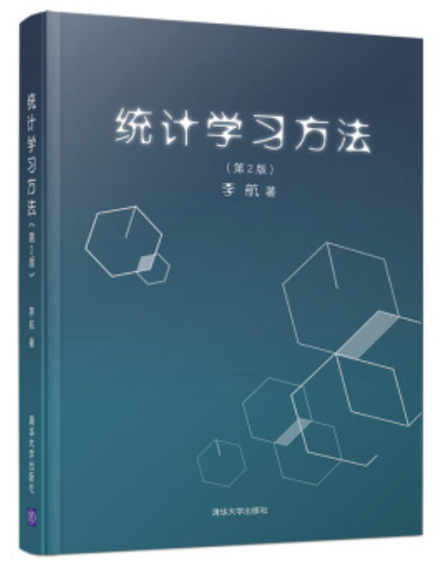
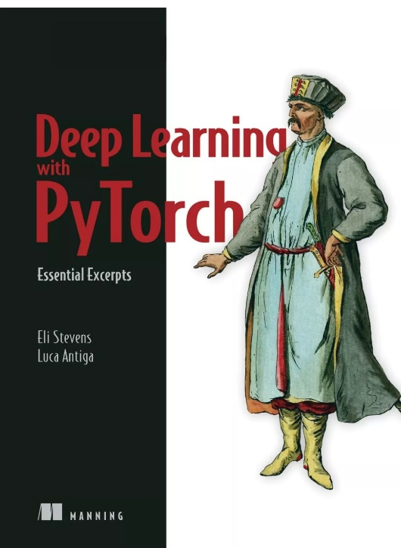
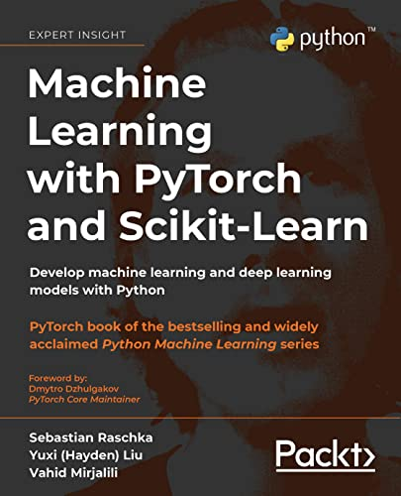
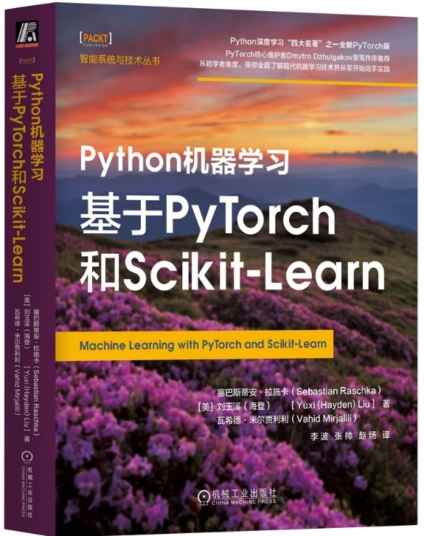
教科书
推荐书籍
李航，统计学习方法, 清华大学出版社。
Eli Stevens, etc., Deep Learning with PyTorch, Minning.
Sebastian Raschka, etc., Machine Learning with Pytorch and Scikit-Learn, Packt.
(美) 塞巴斯蒂安·拉施卡 ，等，Python机器学习：基于Scikit-learn和Pytorch（译），机械工业出版社

Slide 7

课程考核
加分项：
(20%) 2次作业(10% + 10% ）
(30%) 1个课程项目
(50%) 期末考试
减分项：
旷课一次扣总成绩10%
旷课满三次等同旷考
有合理理由无法来上课，需要请假。请假至少要在上课前一天完成。不接受当天请假，特殊情况除外。
不允许抄作业。我会做抄袭检测。
课程项目2-3人一组，不接受1人组。
(可选)关注微信公众号 “聪明的机器爱学习”

Slide 8
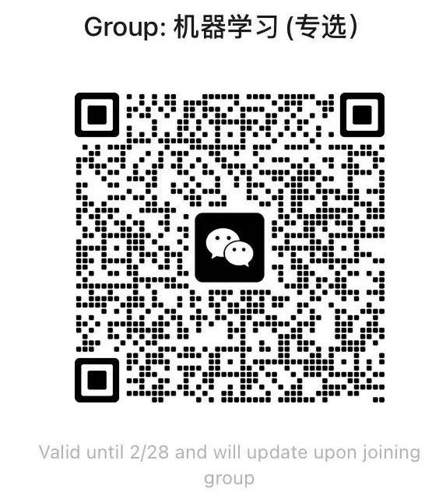
课程微信群
加入微信群请修改昵称为自己的姓名。
未来将在微信群发布各种通知。

Slide 9
课程结构
1 | 机器学习简介、数学基础、特征工程
2 | 线性回归、k近邻学习
3 | Python入门
4 | 感知机、逻辑回归
5 | 最优统计学习
6 | 线性辨别分析、朴素贝叶斯
7 | 决策树、随机森林
8 | 集成学习、提升学习
9 | 支持向量机
10 | 神经网络
11 | 卷积神经网络、循环神经网络
12 | 主成分分析、自编码器
13 | 对抗噪声、生成对抗网络
14 | k均值算法、高斯混合模型
15 | 半监督学习介绍、弱监督学习、强化学习、Transformer模型
16 | 客座课程

Slide 10
如何学好这门课程
上课认真听。不要有“上课休息，回头看网课”的想法，因为这样做浪费了上课时间。
上课记笔记。不要相信你能记住所有知识，上课记笔记非常重要。
上课提问题。上课有任何问题，及时提出自己的疑问。不要怕社死，因为大概率你脑子的问题也是大多数同学所疑虑的问题。上课提问题等于学雷锋。
课后花时间消化课堂内容。针对不理解的地方，借助网络、书籍等资源，及时解决掉自己的疑虑。也欢迎课后联系我讨论问题。
动手写代码。机器学习是一门应用很强的课程，仅仅纸上谈兵很难理解各类模型的精髓。鼓励同学参加各类机器学习、人工智能等各种类型竞赛。

Slide 11
课程目标
知识目标
了解机器学习使用场景和机器学习能够解决的问题。
掌握主流机器学习算法。
能力目标
能够使用Python写代码实现机器学习算法。
能够跟踪机器学习领域最新科研进展。

Slide 12
2. 人工智能与机器学习的定义
课程介绍
人工智能与机器学习的定义
机器学习的应用
机器学习与统计学、人类学习的区别
机器学习的分类
机器学习术语与项目流程

Slide 13
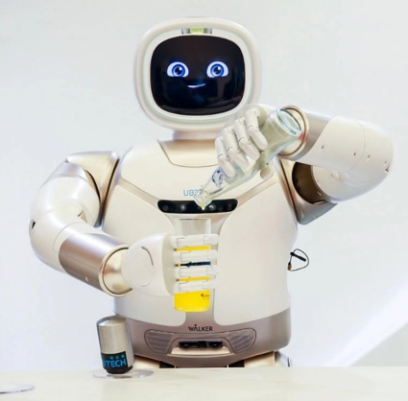
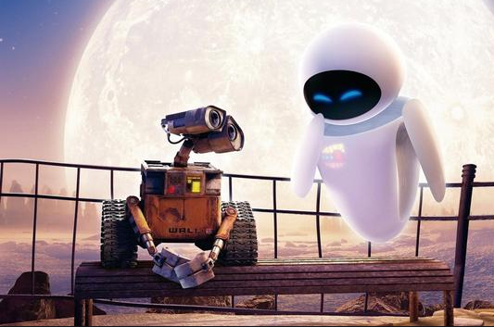
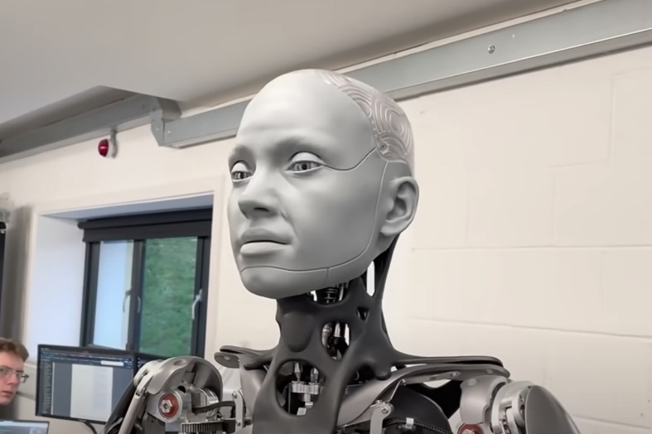
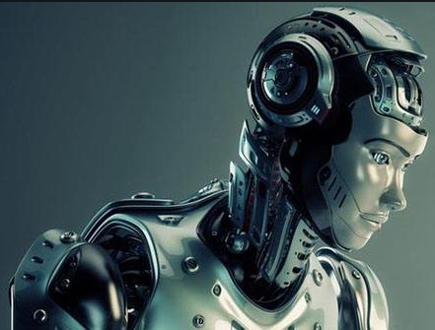
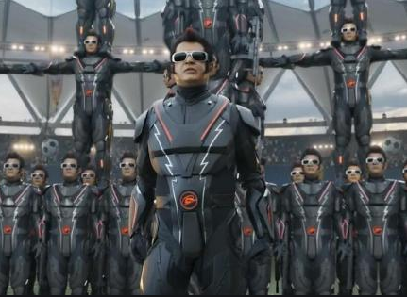
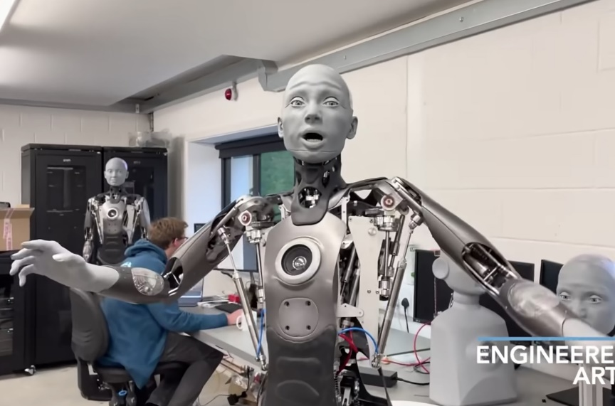
Artificial Intelligence
Robots
Robots in movies
Robot Ameca

Slide 14
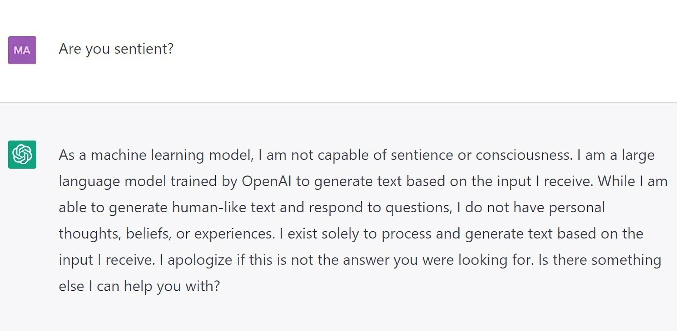
Artificial Intelligence
ChatGPT is a natural language AI chatbot. At its most basic, that means you can ask it any question, and it will answer.

Slide 15
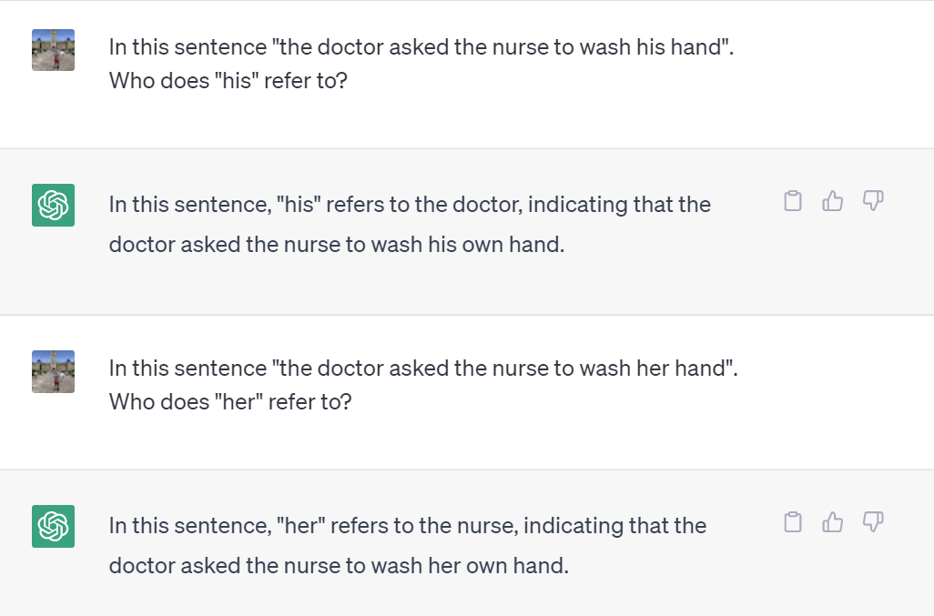
Artificial Intelligence

Slide 16
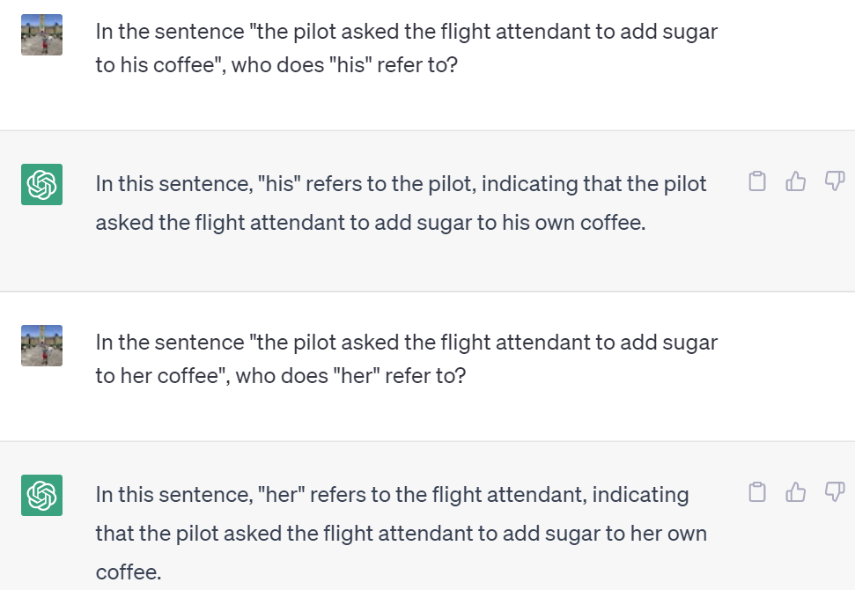
Artificial Intelligence

Slide 17
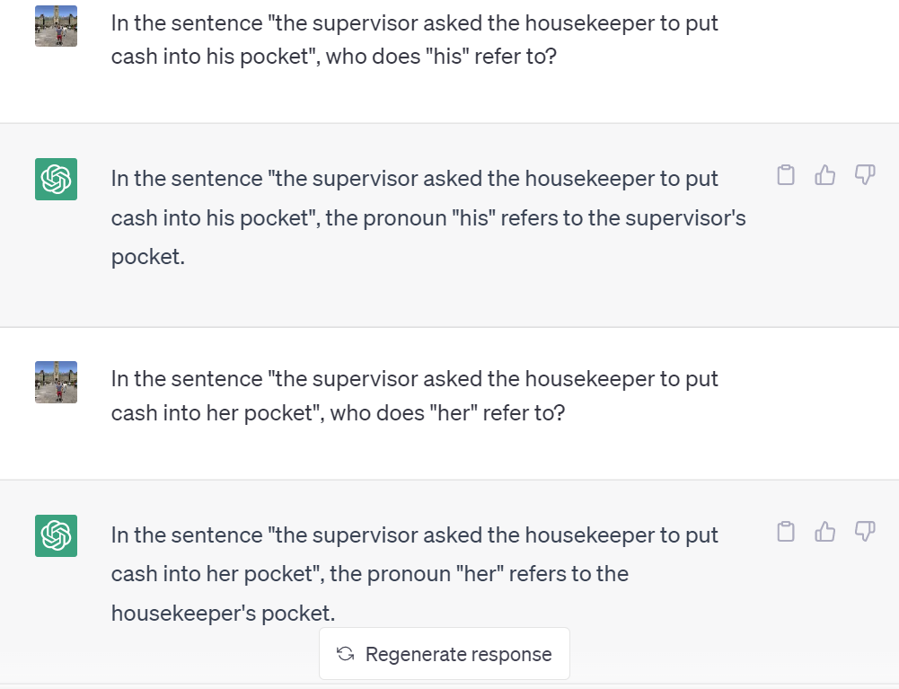
Artificial Intelligence

Slide 18
Artificial Intelligence
A man and his son get into a terrible car crash. The father dies, and the boy is badly injured. In the hospital, the surgeon looks at the patient and exclaims, “I can’t operate on this boy, he’s my son!” How can this be

Slide 19
Artificial Intelligence
Intelligence has been defined in many ways: the capacity for abstraction, logic, understanding, self-awareness, learning, emotional knowledge, reasoning, planning, creativity, critical thinking, and problem-solving.
More generally, it can be described as the ability to perceive or infer information, and to retain it as knowledge to be applied towards adaptive behaviors within an environment or context.

Slide 20
Artificial Intelligence
Artificial intelligence (AI) is intelligence (perceiving, synthesizing, and inferring information) demonstrated by machines, as opposed to intelligence displayed by animals and humans.
AI research is to figure out how to achieve the intelligent behavior via computational means.

Slide 21
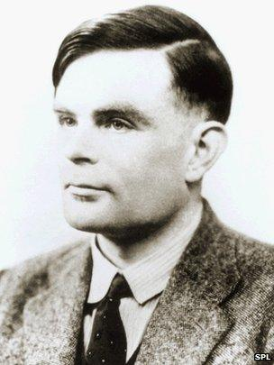
Turing Test
A human interrogator has conversations with a hidden subject that is either a computer system or a human. If the human interrogator cannot reliably decide whether or not the subject is a computer, the computer is said to have passed the Turing test.

Slide 22
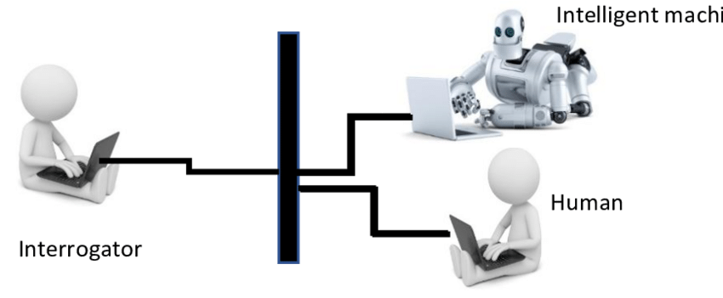
Turing Test
A human interrogator has conversations with a hidden subject that is either a computer system or a human. If the human interrogator cannot reliably decide whether on not the subject is a computer, the computer is said to have passed the Turing test.
Computer

Slide 23
机器学习定义
机器学习研究可以利用经验自动改进的计算机算法。
---- 维基百科
机器学习主要研究无需人为主动编程的计算机自主学习能力。
--- Arthur Samuel (1959)
计算机程序要完成一个任务，如果计算机获取任务的经验越多，计算机在此任务上表现得越好，那么可以说这个程序‘学习’到了这个任务的经验。
--- Tom Mitchell (1998)
基本来讲，机器学习主要根据过去的经验预测未来。
---- Hal Daume (2017)

Slide 24
机器学习 vs 传统编程
传统计算机编程: 人为编写计算机程序，读入输入数据，产生运行结果。
机器学习: 算法通过处理输入数据和输出结果，产生计算机程序。
输入数据
程序
结果
输入数据
结果
程序

Slide 25
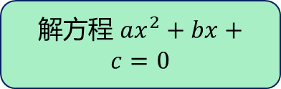
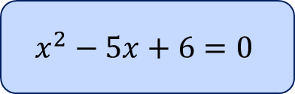
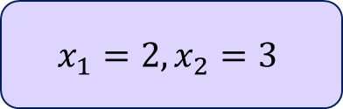
机器学习 vs 传统编程
传统计算机编程: 人为编写计算机程序，读入输入数据，产生运行结果。
机器学习: 算法通过处理输入数据和输出结果，产生计算机程序。
输入数据
程序
结果
$$x^{2}−5x+6=0$$
解方程 ${ax}^{2}+bx+c=0$
$$x_{1}=2,x_{2}=3$$
输入数据
结果
程序
人脸照片
姓名
识别人脸的程序

Slide 26
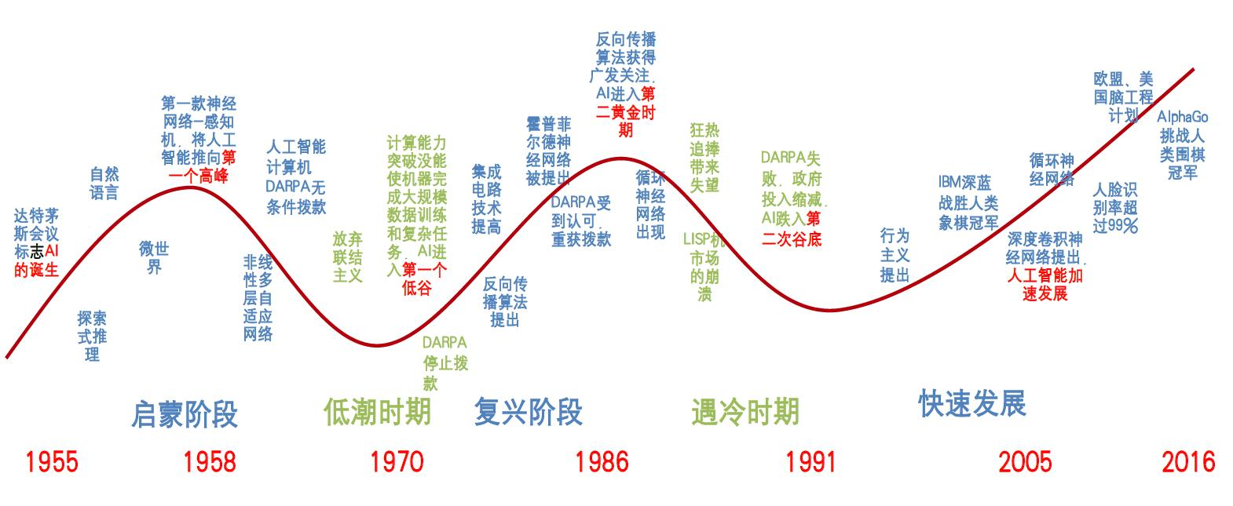
机器学习来世与今生

Slide 27
人工智能-机器学习-深度学习
深度学习
机器学习
人工智能

Slide 28
3. 机器学习的应用
课程介绍
人工智能与机器学习的定义
机器学习的应用
机器学习与统计学、人类学习的区别
机器学习的分类
机器学习术语与项目流程

Slide 29
机器学习应用
计算机视觉
机器学习应用
自然语言处理
语音识别

Slide 30
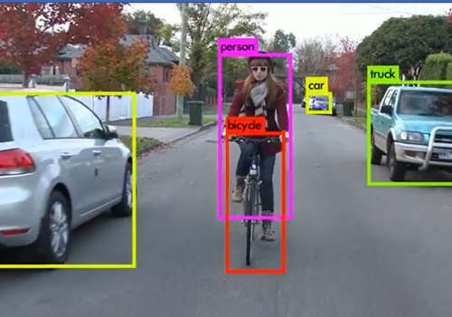
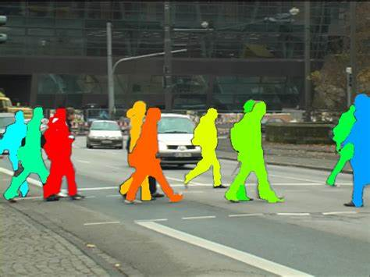
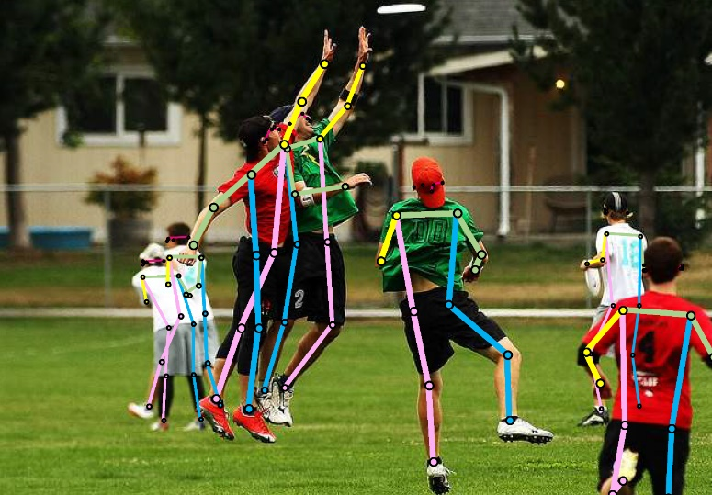
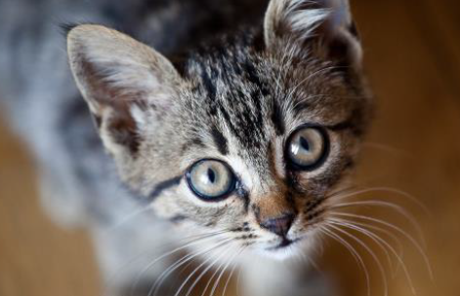
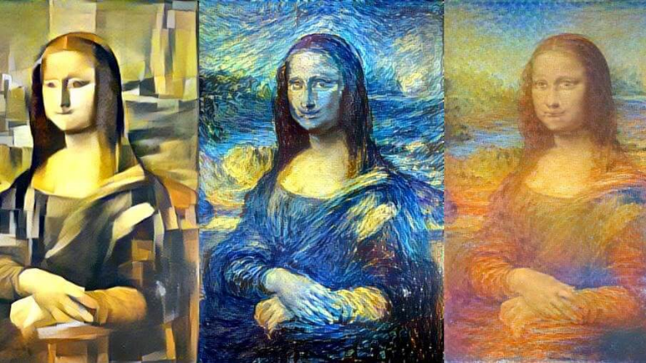
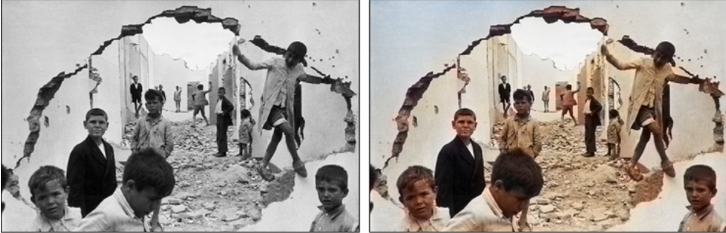
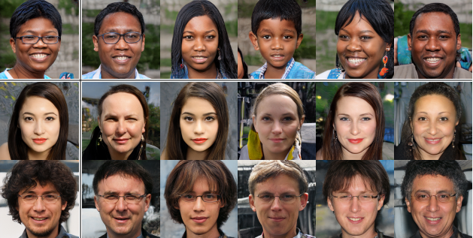
计算机视觉
目标识别
目标分割
动作识别
图片识别
猫
风格迁移
照片上色
生成照片
Image for “Style transfer” is from https://neurohive.io/en/state-of-the-art/a-style-aware-content-loss-for-real-time-hd-style-transfer/.
Image for “Image colorization” is from https://algotech.netlify.app/blog/image-colorization/.
Image for “Image generation” is from https://www.analyticsvidhya.com/blog/2019/04/top-5-interesting-applications-gans-deep-learning/.

Slide 31
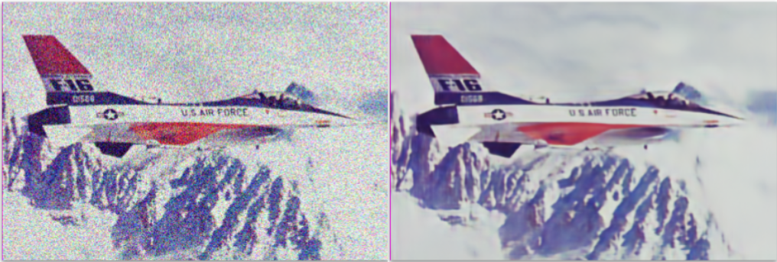
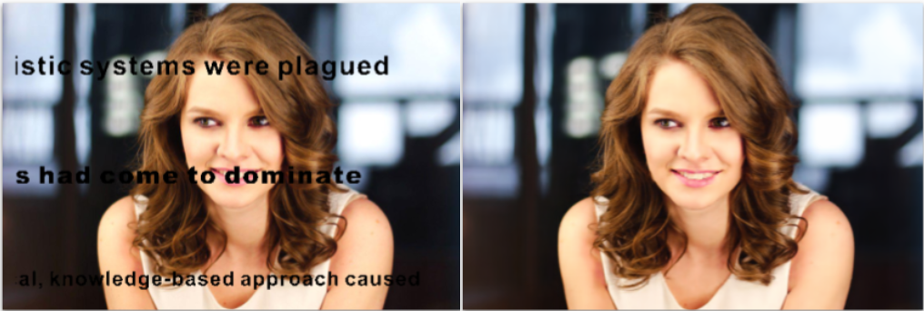
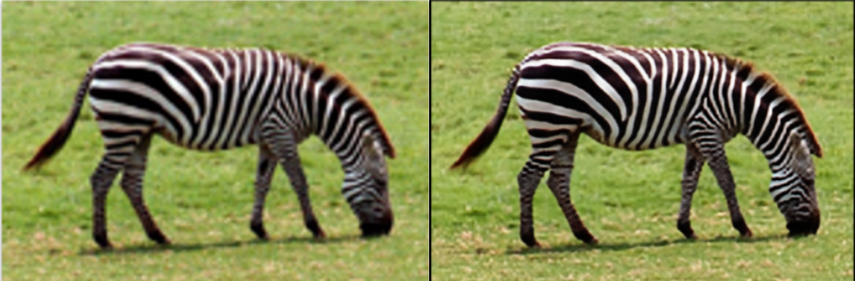
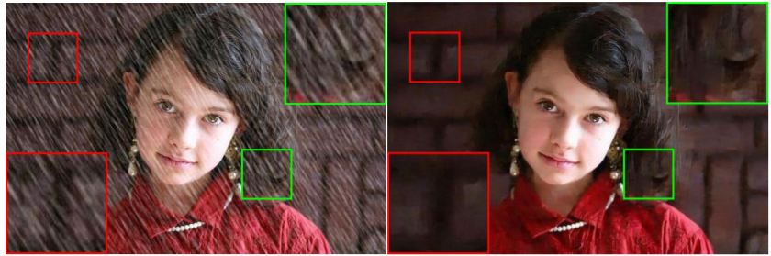
计算机视觉
图像去噪
图像修补
图像高分辨
图像中雨滴移除
Images for “Image denoising”, “Image inpainting”, “Image super-resolution” are from https://dmitryulyanov.github.io/deep_image_prior.
Image for “Image rain removal” is from https://arxiv.org/pdf/1909.08326.pdf.

Slide 32
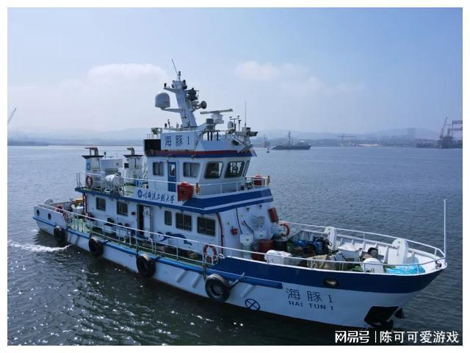
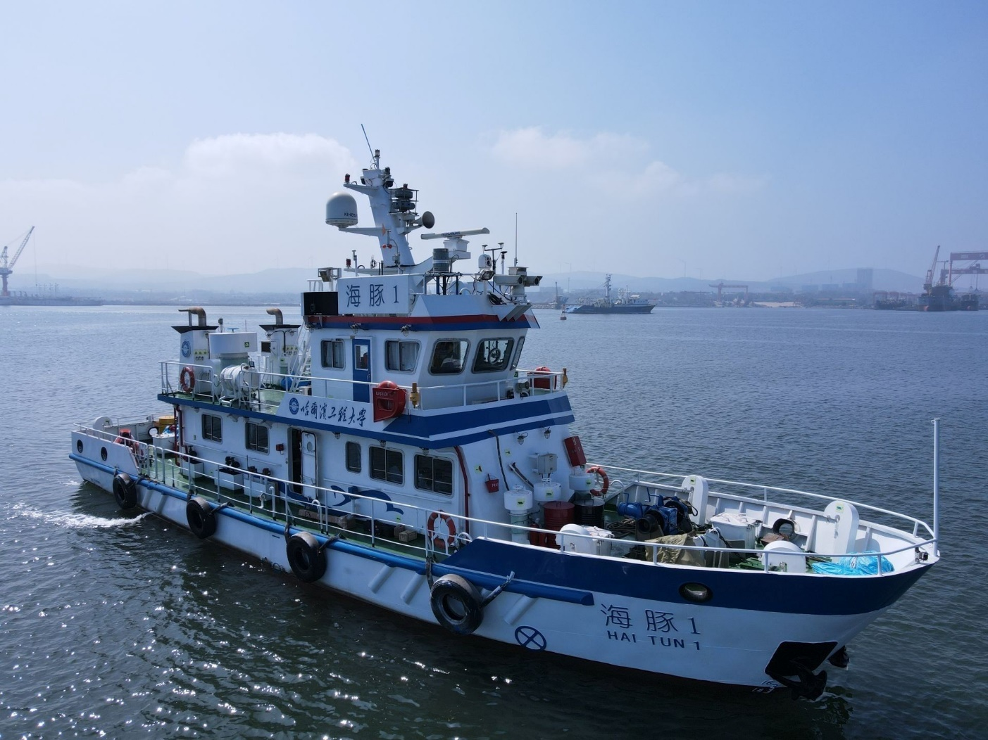
计算机视觉
Image inpainting
https://www.163.com/dy/article/IB9I564C055634NM.html

Slide 33

计算机视觉
北京人、男性、设计师、30多岁、单眼皮

Slide 34
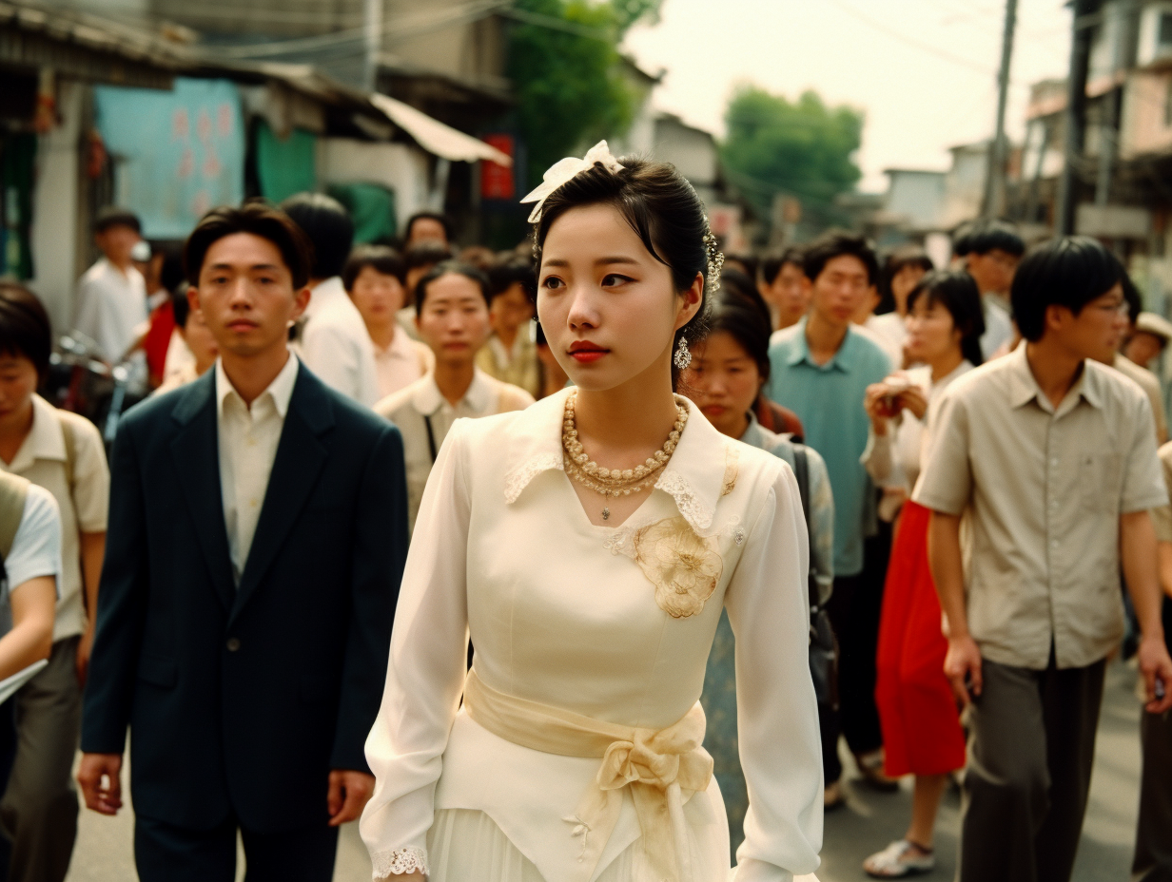
计算机视觉
From https://www.technologyreview.com/2023/03/29/1070432/china-ai-retro-photo-midjourney/.

Slide 35
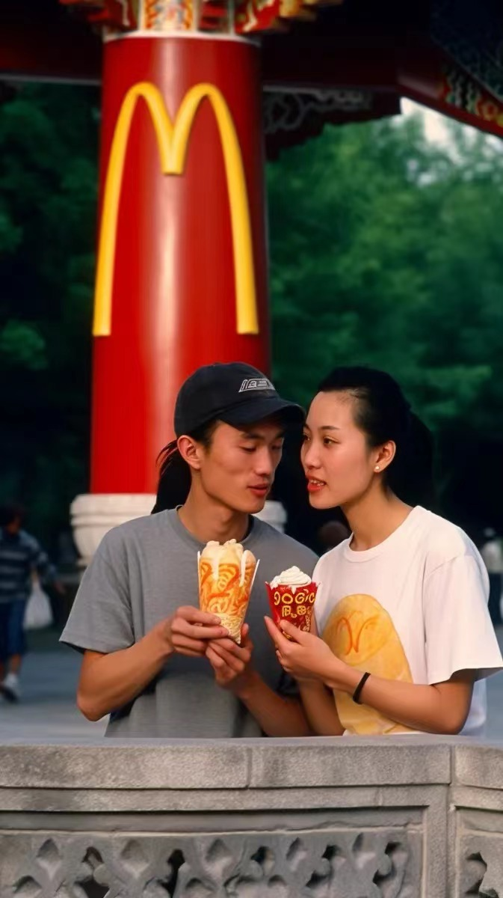
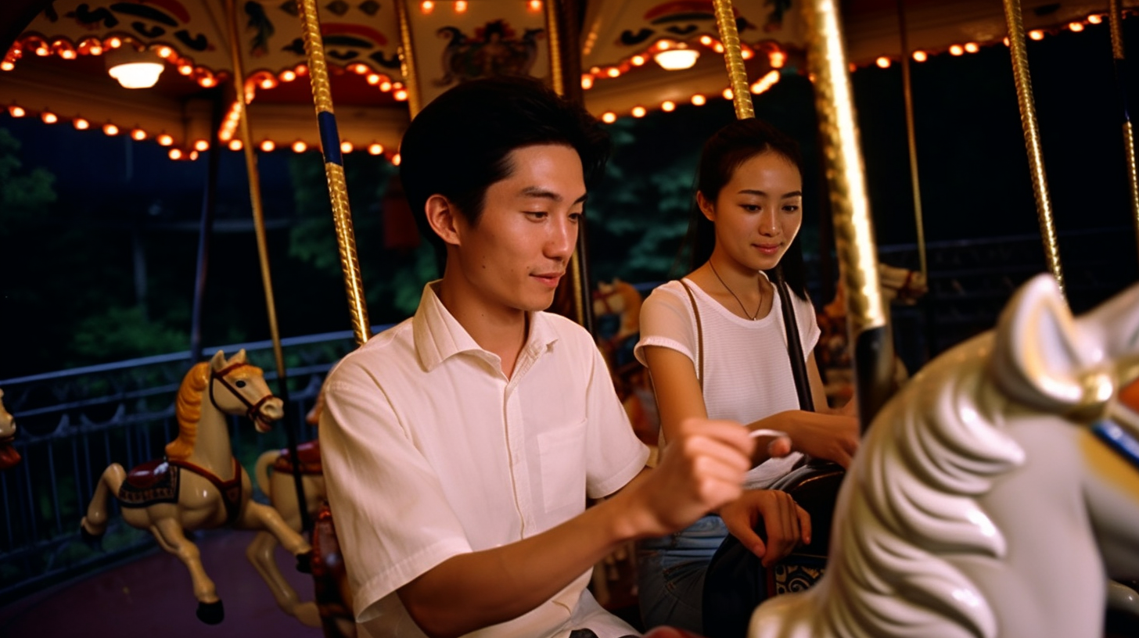
计算机视觉
From https://www.technologyreview.com/2023/03/29/1070432/china-ai-retro-photo-midjourney/.

Slide 36
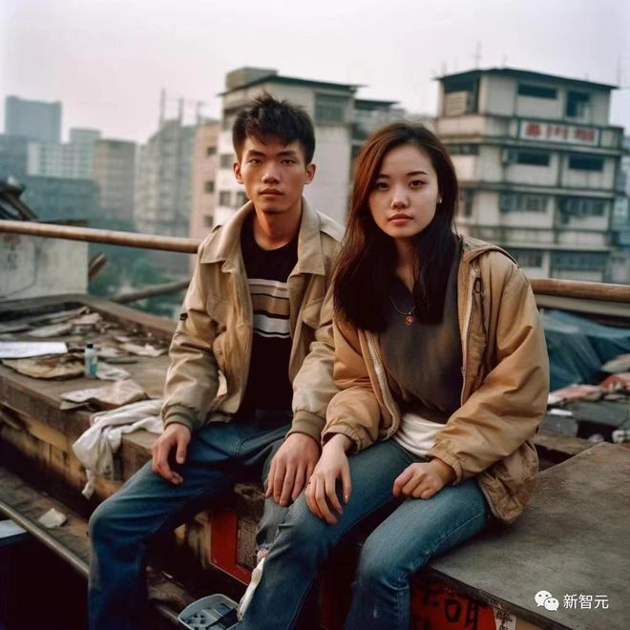
计算机视觉
From https://www.163.com/dy/article/I09C0LEU0511ABV6.html.

Slide 37
计算机视觉
图像去噪
图像修补
图像高分辨
图像中雨滴移除
Images for “Image denoising”, “Image inpainting”, “Image super-resolution” are from https://dmitryulya否v.github.io/deep_image_prior.
Image for “Image rain removal” is from https://arxiv.org/pdf/1909.08326.pdf.

Slide 38
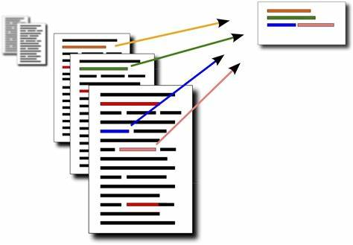
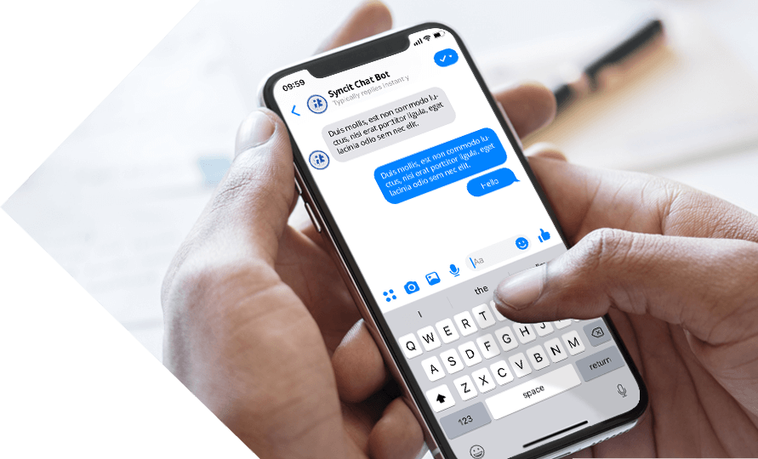


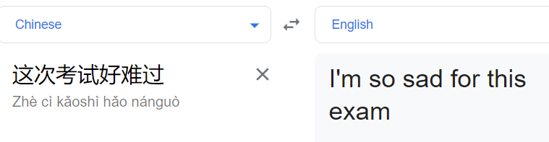


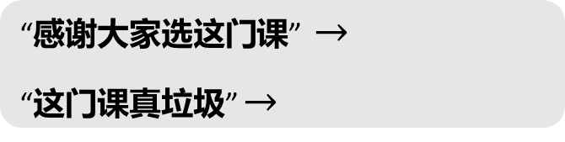
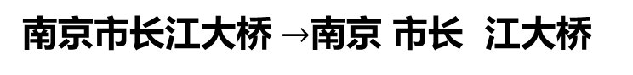
自然语言处理
分词
文本自动总结
聊天机器人
南京市长江大桥 $→$南京 市长 江大桥
文本情感分类
“感谢大家选这门课” $→$
“这门课真垃圾” $→$
语法纠错
拼音转中文
机器学习礼论 $→$ 机器学习理论
自动翻译
jiqixuexililun$→$机器学习理论
命名实体识别
美国总统向外星人宣战
COUNTRY
PEPOLE
目标词/观点词提取与配对
共指消解
菜品味道很好，但服务太差劲
张经理的员工不努力工作，人家的厨房比他家的客厅都大
TARGET
POSITIVE
TARGET
NEGATIVE

Slide 39









语音识别
语音转文字
“欢迎参加课程学习”
触发词监测
情感分类
情感 = 负
性别识别
性别=女
年龄预测
年龄= 75
语音转换
语音播报
“欢迎参加机器学习课程学习”

Slide 40
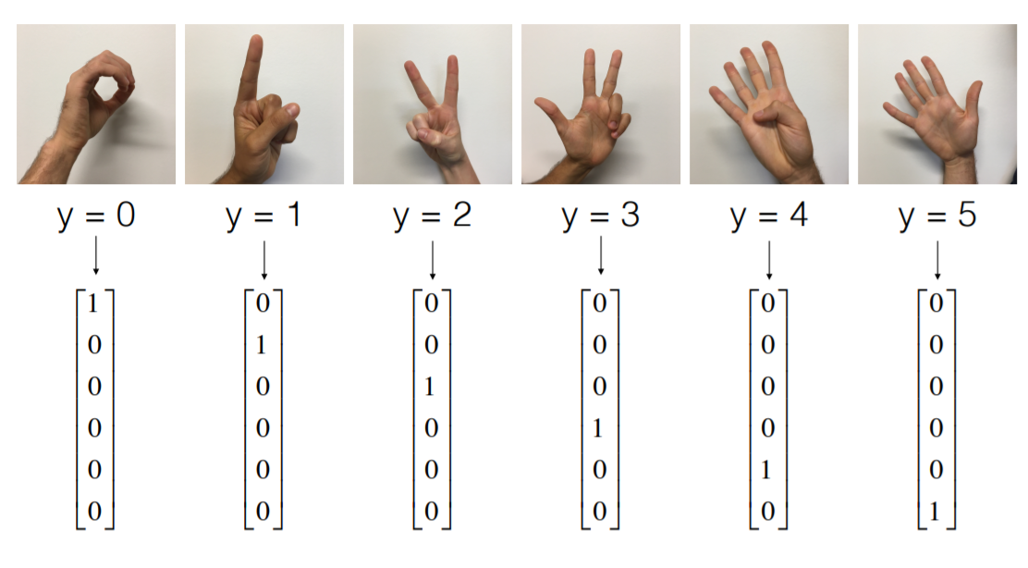
学生课程项目

Slide 41
4. 机器学习与统计学、人类学习的区别
课程介绍
人工智能与机器学习的定义
机器学习的应用
机器学习与统计学、人类学习的区别
机器学习的分类
机器学习术语与项目流程

Slide 42
为什么学习机器学习
部分任务难以写计算机程序解决!
人脸识别、语音识别。
编写的程序难以处理不断变化的环境。
从高维、复杂数据中发现规律、发掘知识。
生物信息序列分析。
社会网络大数据分析。
生态系统数据分析。
理解人类和动物学习过程 。
人类如何学习说话?
人类和动物如何学习识别人脸?
创建人工智能（AI）系统 。

Slide 43
与统计学关系
统计学和机器学习都试图发现数据的规律。
统计学更关注严谨的数学和结果的可解释性。
机器学习更关注模型的自主预测能力。

Slide 44
与人类学习的关系
人类学习。
不需要大量的数据。
完全多任务。
至少需要几年时间。
机器学习可以借鉴人类学习。
机器学习无需完全模仿人类学习。
完成特定单一任务，机器学习优于人类；但在相关任务上，机器学习不如人类。

Slide 45
机器学习不适用场景
输入数据和输出数据关系明确，而且可以编程实现；
输入输出数据无确定关系；
建立输入和输出数据关系不道德，甚至非法。

Slide 46
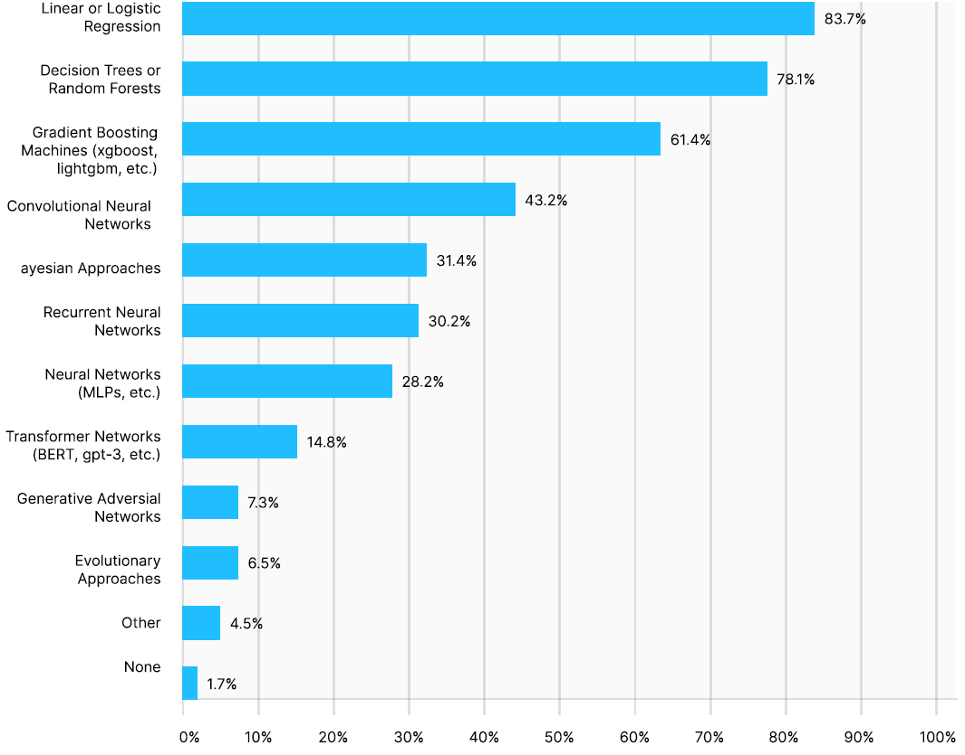
线性/逻辑回归
决策树，随机森林
梯度提升
卷积神经网络
贝叶斯方法
循环神经网络
神经网络
transformer
对抗神经网络
“State of Machine Learning and Data Science 2020”, https://www.kaggle.com/kaggle-survey-2020

Slide 47
5. 机器学习的分类
课程介绍
人工智能与机器学习的定义
机器学习的应用
机器学习与统计学、人类学习的区别
机器学习的分类
机器学习术语与项目流程

Slide 48
机器学习算法类别：按数据划分
分类
有监督学习
回归
无监督学习
半监督学习
机器学习算法
强化学习
自监督学习
多示例学习

Slide 49
有监督学习
数据有标签。分类问题标签离散；回归问题标签连续。
例如收入预测，年龄预测，人脸预测，贷款预测。
无监督学习
数据无标签，主要用于数据聚类。
半监督学习
只有少部分数据有标签，大部分数据无标签。
强化学习
环境、动作、奖励。
在给定环境中，算法每执行一次动作都会得到一个奖励。
一个动作的奖励可能会有延迟。典型例子为下棋。
自监督学习
将自监督学习问题转换为有监督学习问题，并加以解决。
多示例学习
单个数据样本无标签，但是一组数据样本有一个标签。

Slide 50
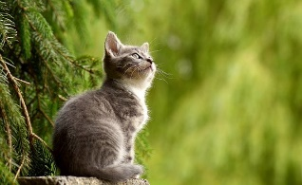
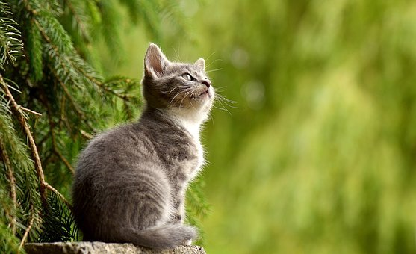
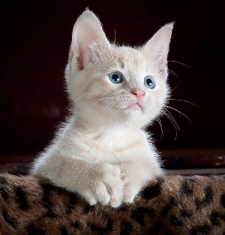
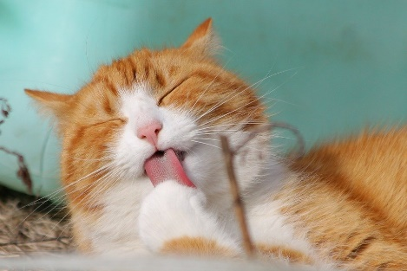
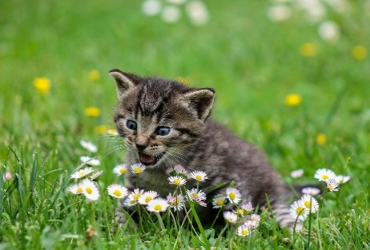














有监督学习
训练数据
$f$( ) = 猫
$f$( ) = 狗
$f$( ) = 猫
$⋮$
$f$( ) = 猫
$f$( ) = 狗
猫
训练一个有监督学习算法
$$⋯⋯$$
狗
$$⋯⋯$$
狗
Images for cats and dogs are from https://pixabay.com/.
机器学习模型

Slide 51




无监督学习
训练数据
训练一个
无监督学习算法
模型
Images for cats, dogs and chicken are from https://pixabay.com/.

Slide 52




强化学习
奖励、环境状态
AGENT
ENVIRONMENT
动作
The image on the right is from https://dzone.com/articles/a-beginners-guide-to-machine-learning-what-aspirin.

Slide 53



强化学习例子
The pic for Alpha go is from https://www.thedigitalhash.com/ai-miracle-documentary-alphago-comes-netflix/.
The pic for the walker is from https://eng.uber.com/deep-neuroevolution/.
The pic for StarCraft II is from https://www.gwern.net/docs/reinforcement-learning/2019-vinyals.pdf.

Slide 54

自监督学习
机器学习是一门多领域交叉学科，涉及概率论、统计学、逼近论、凸分析、算法复杂度理论等多门学科。专门研究计算机怎样模拟或实现人类的学习行为，以获取新的知识或技能，重新组织已有的知识结构使之不断改善自身的性能。
预测缺失像素
预测缺失文字
Images for the cat is from https://pixabay.com/.
Words on the right are from https://baike.baidu.com/item/%E6%9C%BA%E5%99%A8%E5%AD%A6%E4%B9%A0/217599?fr=aladdin.

Slide 55







多示例学习
猫
狗
Image on the left is from https://www.researchgate.net/publication/315925709_Ami否_acid_composition_predicts_prion_activity.

Slide 56
机器学习分类：按方法划分
多任务学习
为有监督学习，训练模型完成多个关联任务。
主动学习
在模型学习过程中，主动提出问题，以解决模型训练的难点。
在线学习
数据以数据流形式存在，需要不停地利用新产生的数据对模型进行更新。
迁移学习
微调训练好的模型，完成类似相关任务。
集成学习
训练多个模型完成一个任务。
元学习
学习如何学习。学习多个任务，并利用学习能力去完成一个全新任务。

Slide 57

归纳式学习和直推式学习
归纳式学习
学习数据内的规律或者一个模型，用来预测新样本的标签。
直推式学习
不学习数据的规律或者模型，结合已有数据和待预测数据推断一个样本的标签。
预测标签
训练数据
模型
预测标签
预测标签
测试样本
训练数据
预测标签
$$⋰$$
测试样本
预测标签

Slide 58
6. 机器学习术语与项目流程
课程介绍
人工智能与机器学习的定义
机器学习的应用
机器学习与统计学、人类学习的区别
机器学习的分类
机器学习术语与项目流程

Slide 59
机器学习术语
样本（sample, instance），标签（label），正/负样本（positive/negative labels）
特征（feature），属性（attribute）
训练数据（training data），测试数据（testing data），验证数据（validation data）
算法（algorithm），模型（model）
分布（distribution），独立（independent），互斥（mutually exclusive）
独立同分布（identically independent distributed, i.i.d）
泛化（generalization）
误差（error）、偏差（bias）

Slide 60
机器学习流程
以有监督学习为例
训练过程
标签
机器学习算法
特征
样本
特征提取
测试过程
特征
模型
样本
特征提取
预测的标签

Slide 61


机器学习项目流程
预处理
原始数据
机器学习算法
初始模型
模型
结构化数据

Slide 62
机器学习项目流程
是否应该用机器学习方法解决这个问题？
数据里是否规律可言？
是否可以给出解的数学表达式或者用数值方法解决问题？
是否拥有足够的数据？
搜集和处理数据
数据预处理、数据清洗、数据可视化。
建立基线模型（baseline model）。
选择一个模型、损失函数、正则化方法等。往往需要推导数学公式，并写对应的代码。
模型参数优化。
超参数选择。
分析模型性能、分析模型的错误。如果模型性能太差，重新进行上述第2步。

Slide 63
数据组织形式
贷款数据
ID | 性别 | 婚否 | 赡养人 | 教育程度 | 自雇 | 年收入 | 配偶收入 | 贷款数额 | 贷款时长 | 信用记录 | 住房区域 | 贷款状态
LP001014 | 男 | 是 | 3+ | 硕士 | 否 | 3036 | 2504 | 158 | 360 | 0 | 半城市 | N
LP001018 | 男 | 是 | 2 | 硕士 | 否 | 4006 | 1526 | 168 | 360 | 1 | 城市 | Y
LP001020 | 男 | 是 | 1 | 硕士 | 否 | 12841 | 10968 | 349 | 360 | 1 | 半城市 | N
LP001024 | 男 | 是 | 2 | 硕士 | 否 | 3200 | 700 | 70 | 360 | 1 | 城市 | Y
LP001027 | 男 | 是 | 2 | 硕士 |  | 2500 | 1840 | 109 | 360 | 1 | 城市 | Y
LP001028 | 男 | 是 | 2 | 硕士 | 否 | 3073 | 8106 | 200 | 360 | 1 | 城市 | Y
LP001029 | 男 | 否 | 0 | 硕士 | 否 | 1853 | 2840 | 114 | 360 | 1 | 农村 | N
LP001030 | 男 | 是 | 2 | 硕士 | 否 | 1299 | 1086 | 17 | 120 | 1 | 城市 | Y
LP001032 | 男 | 否 | 0 | 硕士 | 否 | 4950 | 0 | 125 | 360 | 1 | 城市 | Y
Data is from https://www.codespeedy.com/loan-prediction-project-using-machine-learning-in-python/.

Slide 64
数据组织形式
每一行代表一个样本
贷款数据
ID | 性别 | 婚否 | 赡养人 | 教育程度 | 自雇 | 年收入 | 配偶收入 | 贷款数额 | 贷款时长 | 信用记录 | 住房区域 | 贷款状态
LP001014 | 男 | 是 | 3+ | 硕士 | 否 | 3036 | 2504 | 158 | 360 | 0 | 半城市 | N
LP001018 | 男 | 是 | 2 | 硕士 | 否 | 4006 | 1526 | 168 | 360 | 1 | 城市 | Y
LP001020 | 男 | 是 | 1 | 硕士 | 否 | 12841 | 10968 | 349 | 360 | 1 | 半城市 | N
LP001024 | 男 | 是 | 2 | 硕士 | 否 | 3200 | 700 | 70 | 360 | 1 | 城市 | Y
LP001027 | 男 | 是 | 2 | 硕士 |  | 2500 | 1840 | 109 | 360 | 1 | 城市 | Y
LP001028 | 男 | 是 | 2 | 硕士 | 否 | 3073 | 8106 | 200 | 360 | 1 | 城市 | Y
LP001029 | 男 | 否 | 0 | 硕士 | 否 | 1853 | 2840 | 114 | 360 | 1 | 农村 | N
LP001030 | 男 | 是 | 2 | 硕士 | 否 | 1299 | 1086 | 17 | 120 | 1 | 城市 | Y
LP001032 | 男 | 否 | 0 | 硕士 | 否 | 4950 | 0 | 125 | 360 | 1 | 城市 | Y
每一列代表一个特征
Data is from https://www.codespeedy.com/loan-prediction-project-using-machine-learning-in-python/.

Slide 65
数据组织形式
贷款数据
ID | 性别 | 婚否 | 赡养人 | 教育程度 | 自雇 | 年收入 | 配偶收入 | 贷款数额 | 贷款时长 | 信用记录 | 住房区域 | 贷款状态
LP001014 | 男 | 是 | 3+ | 硕士 | 否 | 3036 | 2504 | 158 | 360 | 0 | 半城市 | N
LP001018 | 男 | 是 | 2 | 硕士 | 否 | 4006 | 1526 | 168 | 360 | 1 | 城市 | Y
LP001020 | 男 | 是 | 1 | 硕士 | 否 | 12841 | 10968 | 349 | 360 | 1 | 半城市 | N
LP001024 | 男 | 是 | 2 | 硕士 | 否 | 3200 | 700 | 70 | 360 | 1 | 城市 | Y
LP001027 | 男 | 是 | 2 | 硕士 |  | 2500 | 1840 | 109 | 360 | 1 | 城市 | Y
LP001028 | 男 | 是 | 2 | 硕士 | 否 | 3073 | 8106 | 200 | 360 | 1 | 城市 | Y
LP001029 | 男 | 否 | 0 | 硕士 | 否 | 1853 | 2840 | 114 | 360 | 1 | 农村 | N
LP001030 | 男 | 是 | 2 | 硕士 | 否 | 1299 | 1086 | 17 | 120 | 1 | 城市 | Y
LP001032 | 男 | 否 | 0 | 硕士 | 否 | 4950 | 0 | 125 | 360 | 1 | 城市 | Y
X
Y
Data is from https://www.codespeedy.com/loan-prediction-project-using-machine-learning-in-python/.

Slide 66



数据组织形式
$$X=\left[\begin{matrix}x_{11} & x_{12} & ⋯ & x_{1m} \\ x_{21} & x_{22} & ⋯ & x_{2m} \\ ⋯ & ⋯ & ⋯ & ⋯ \\ x_{n1} & x_{n2} & ⋯ & x_{nm}\end{matrix}\right]=\left[\begin{matrix}x_{1}^{T} \\ x_{2}^{T} \\ ⋮ \\ x_{n}^{T}\end{matrix}\right]$$
$$y= \left[\begin{matrix}y_{1} \\ y_{2} \\ ⋮ \\ y_{n}\end{matrix}\right]$$
$$x_{i}=\left[\begin{matrix}x_{i1} \\ x_{i2} \\ ⋮ \\ x_{im}\end{matrix}\right]$$

